Slide 1


Curiosity
好奇心
Creativity
创新
Passion
激情
UnityUI框架UGUI

Slide 2


目 录
CONTENTS
Part 1 前言
Part 2 屏幕坐标系
Part 3 理解RectTransform
Part 4 通过具体示例来学习UGUI
Part 5 作业
1
Notes:
1

Slide 3
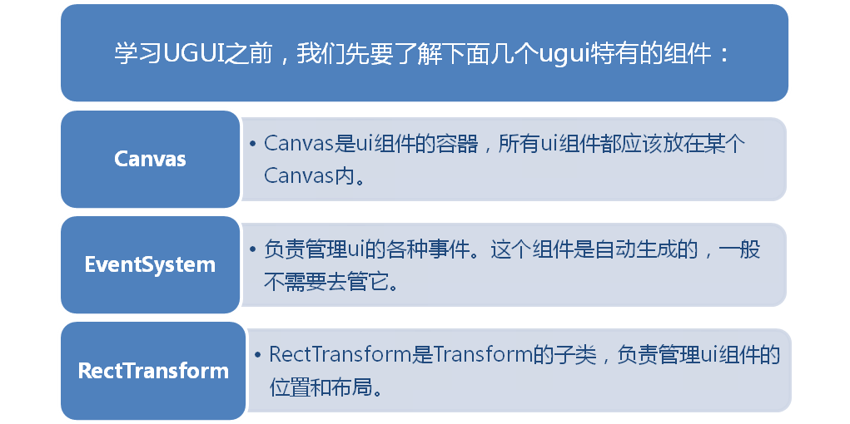
Part 1
前言
2
Notes:
1

Slide 4
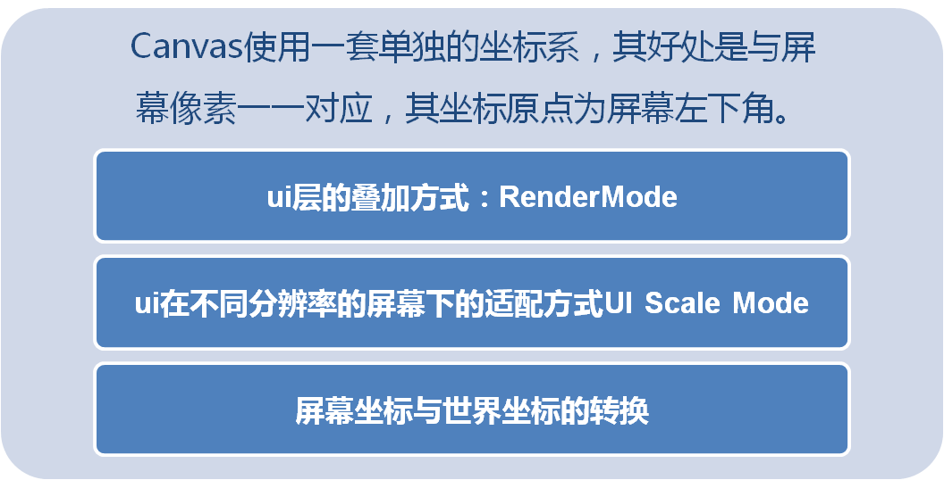
Part 2
屏幕坐标系
3
Notes:
1

Slide 5
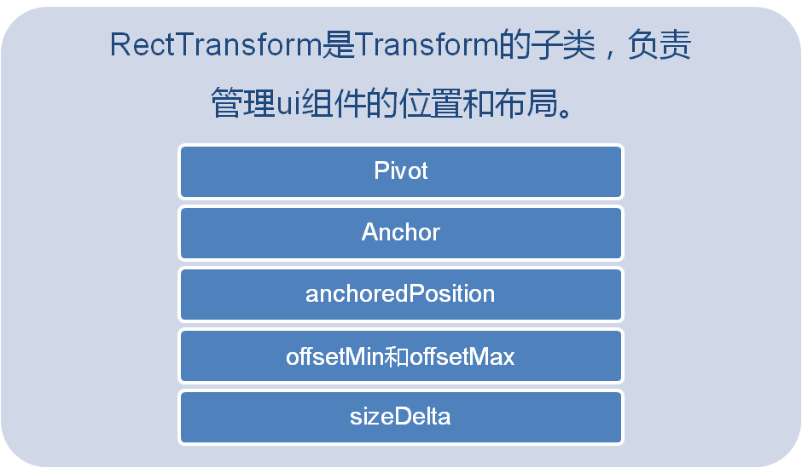
Part 3
理解RectTransform
4
Notes:
1

Slide 6
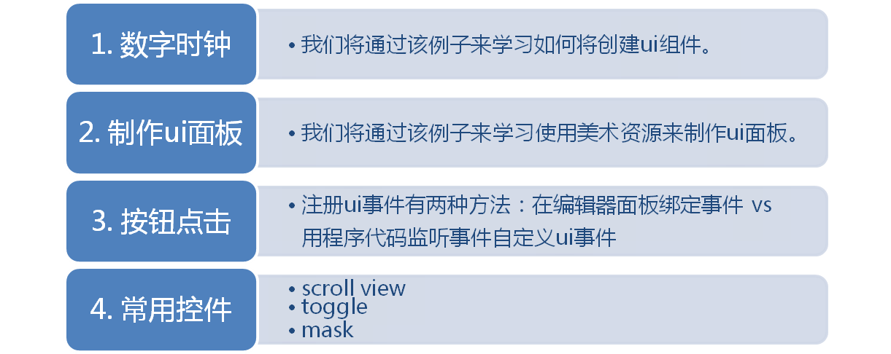
Part 4
通过具体示例来学习UGUI
5
Notes:
1

Slide 7
Part 5
作业
翻牌小游戏
http://p.wiki.info/pages/viewpage.action?pageId=10428472
6
Notes:
1

Slide 8
Thank you
谢谢
10

